Slide 1
«Новогодние фантазии»
(работа с родителями»
Работу выполнили воспитатели:
Чекалина Любовь Владимировна
1 категория
Красноштанова Людмила Васильевна
2 категория
АН ДОО «Алмазик» д/с №17 «Колокольчик»

Slide 2
Зима- волшебное время года!
На улице много снега, на окнах красивые морозные узоры.
Любимый праздник взрослых и детворы –НОВЫЙ ГОД!
Новый год называют волшебным, загадочным, чарующим, неповторимым, он сопровождается радостными событиями.
Это время года дарит много веселья и красоты, ну и конечно не обойтись без традиционных поделок . Одно из них это проявить свою фантазию, что -то сделать своими руками
Накануне новогодних праздников стало доброй традицией в нашем д/с проводить конкурс на тему: «Новогодние фантазии»
Сотрудники, родители , дети с большим удовольствием изготавливают поделки из различных материалов, рисуют, лепят из глины и пластилина
Создать интересные непохожие поделки- это настоящее чудо!
Радость детей не знает границ, когда они видят результат совместных работ с родителями. Помогают разукрашивать окна в групповых комнатах, вырезают снежинки, раскрашивают ёлочные игрушки сделанные своими руками, сотрудники, родители и дети принимают участие в оформление музыкального зала и групп.

Slide 3
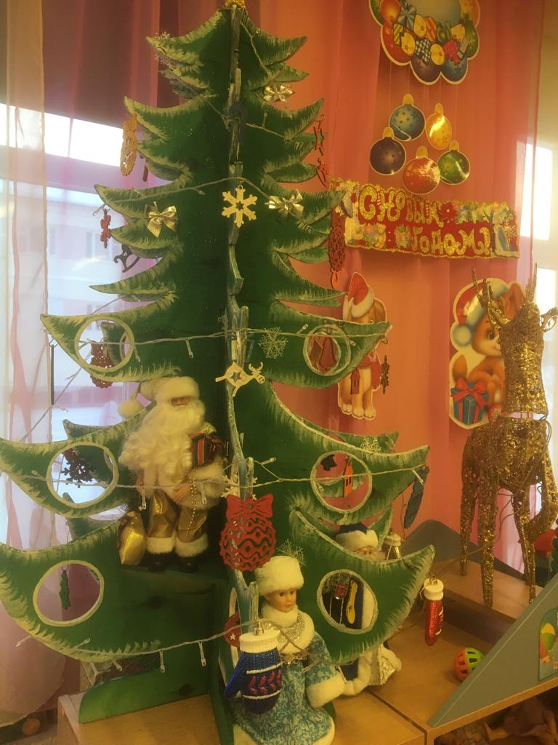

Slide 4
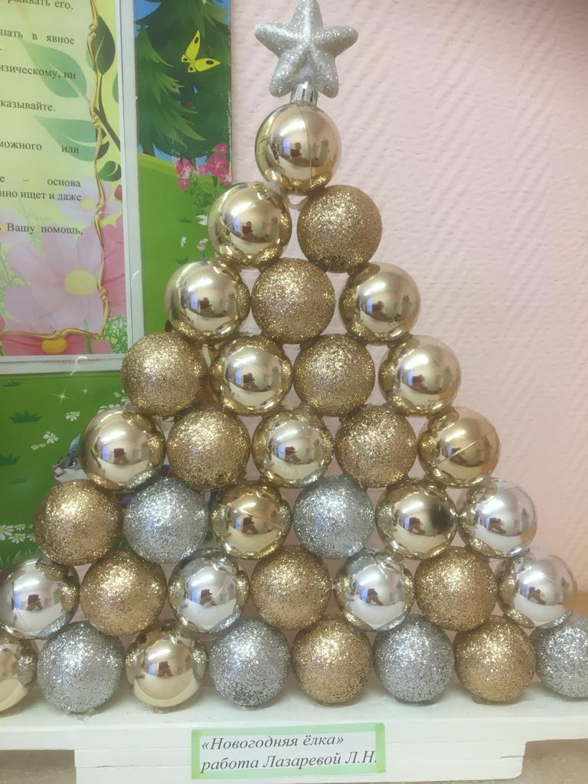

Slide 5
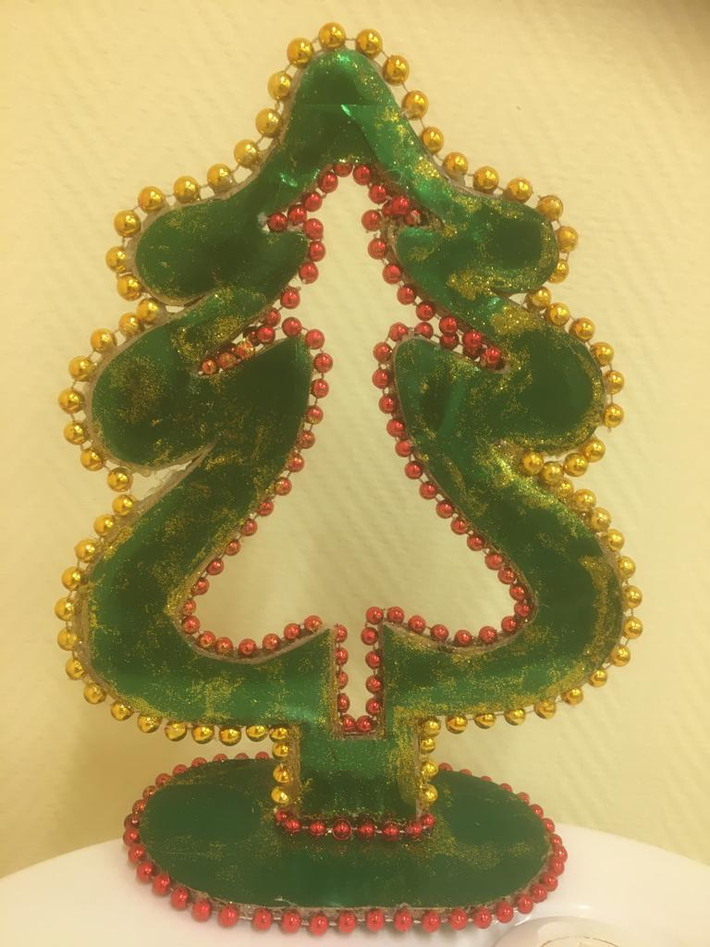
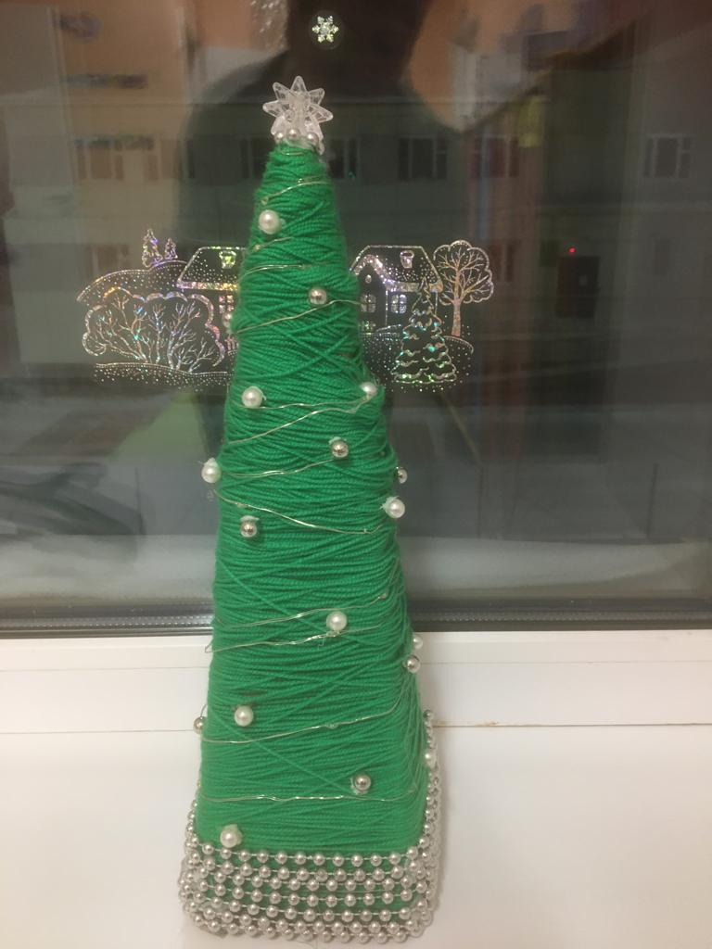

Slide 6
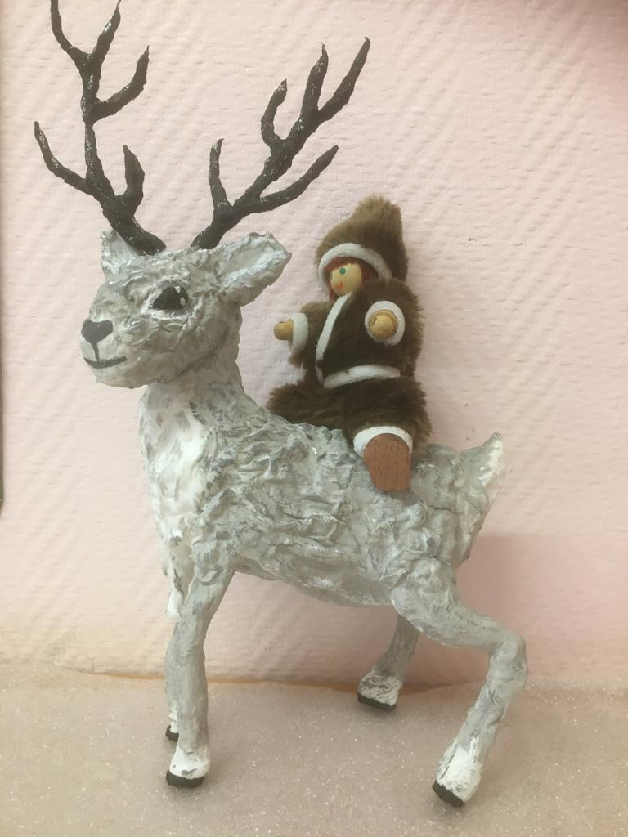

Slide 7
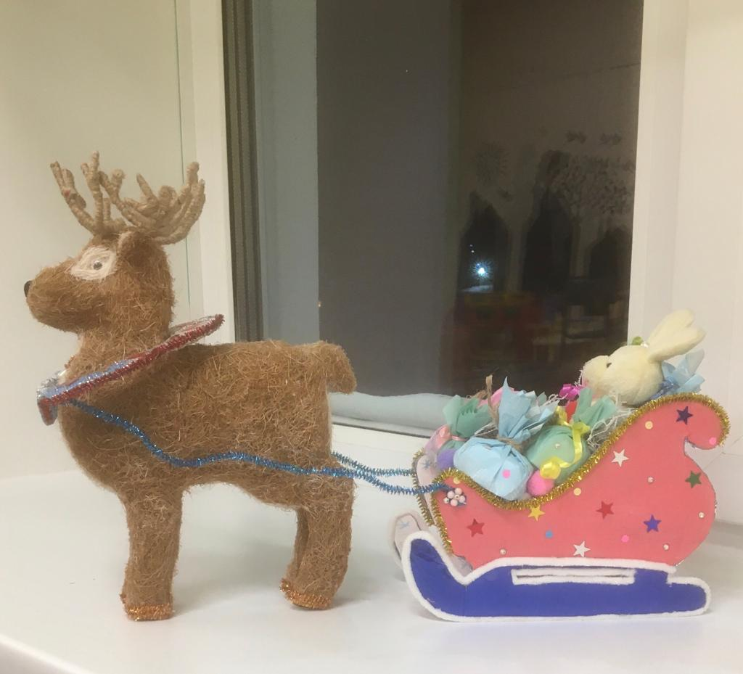

Slide 8
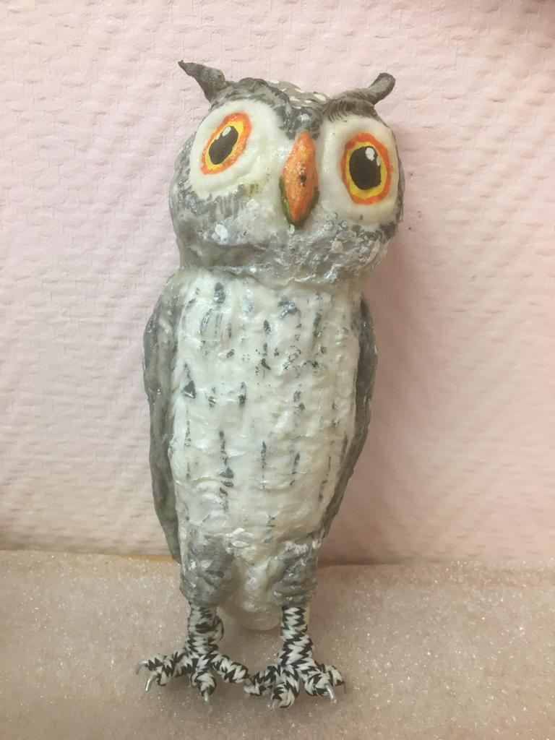

Slide 9
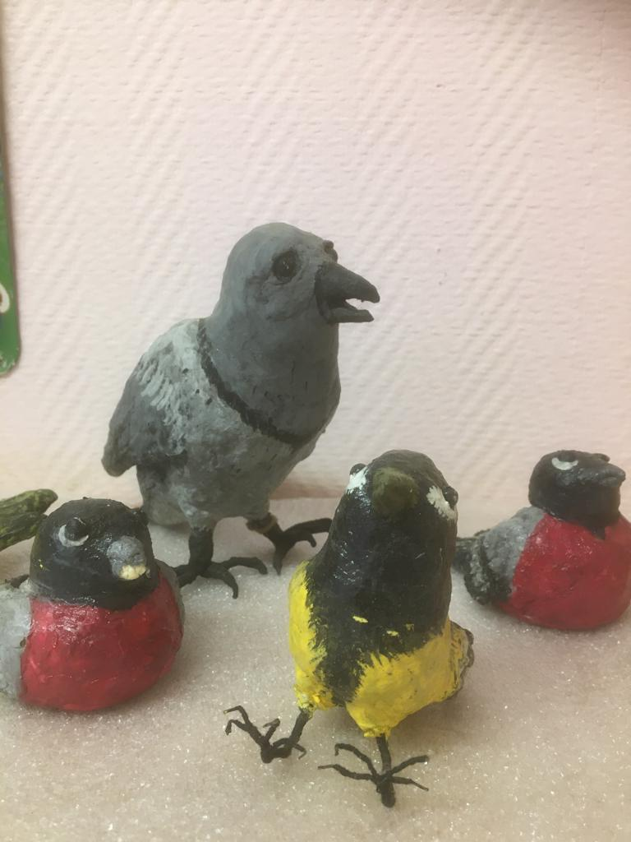
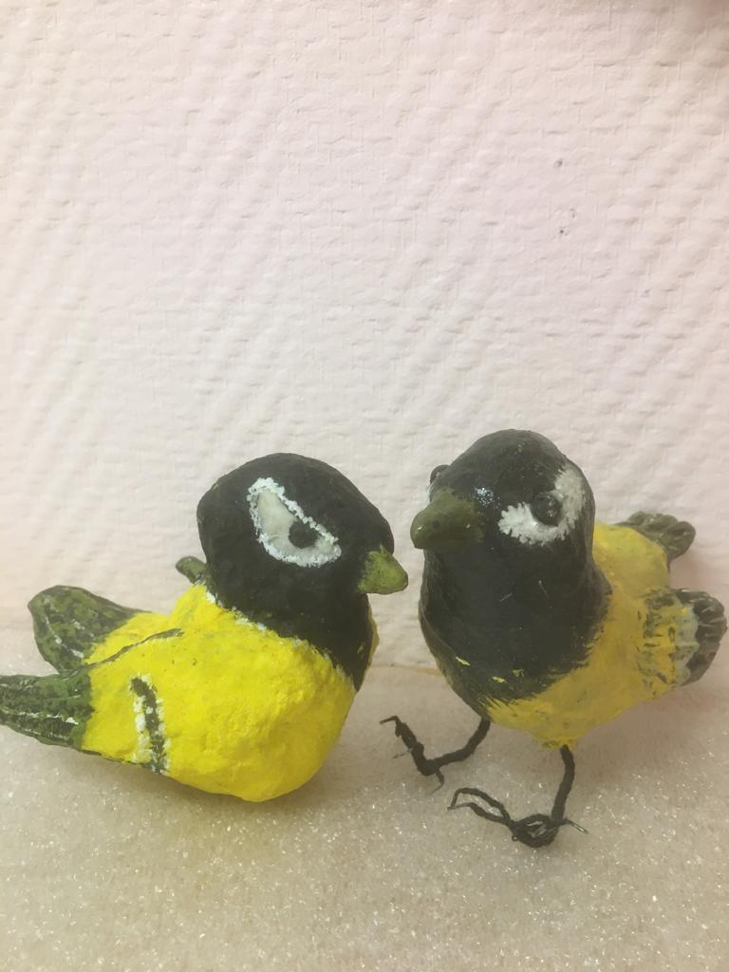

Slide 10
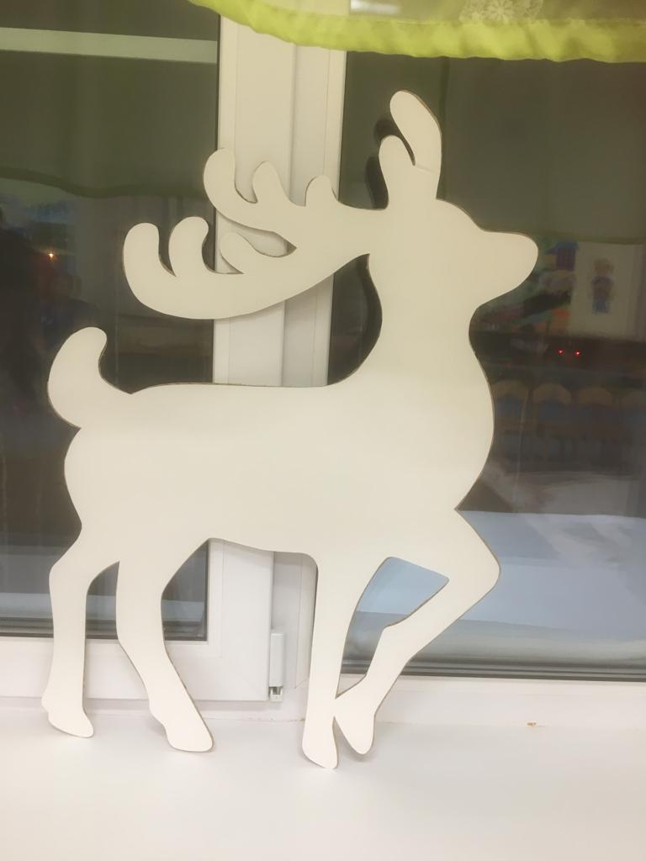
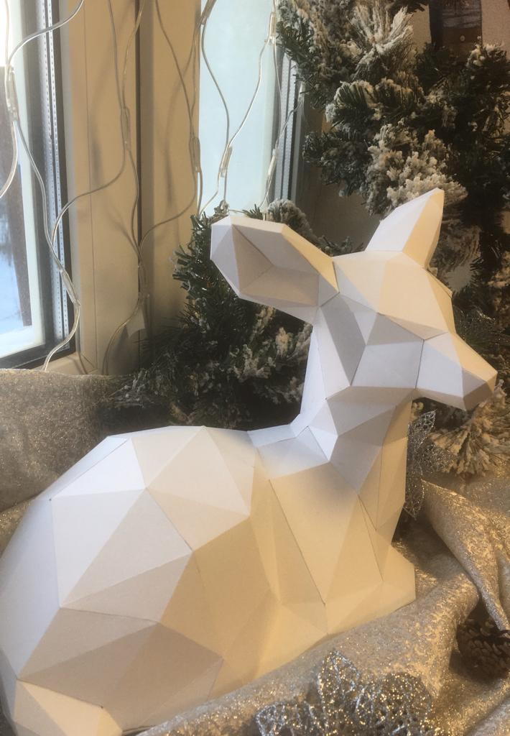

Slide 11
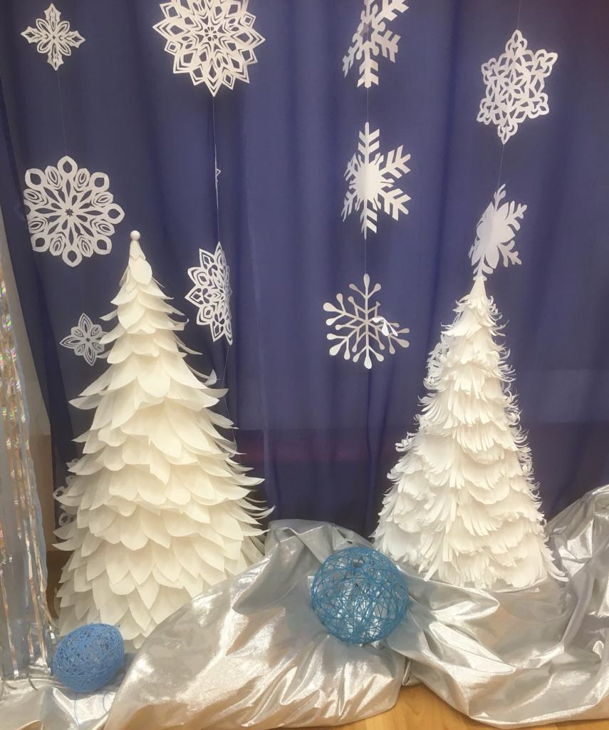

Slide 12
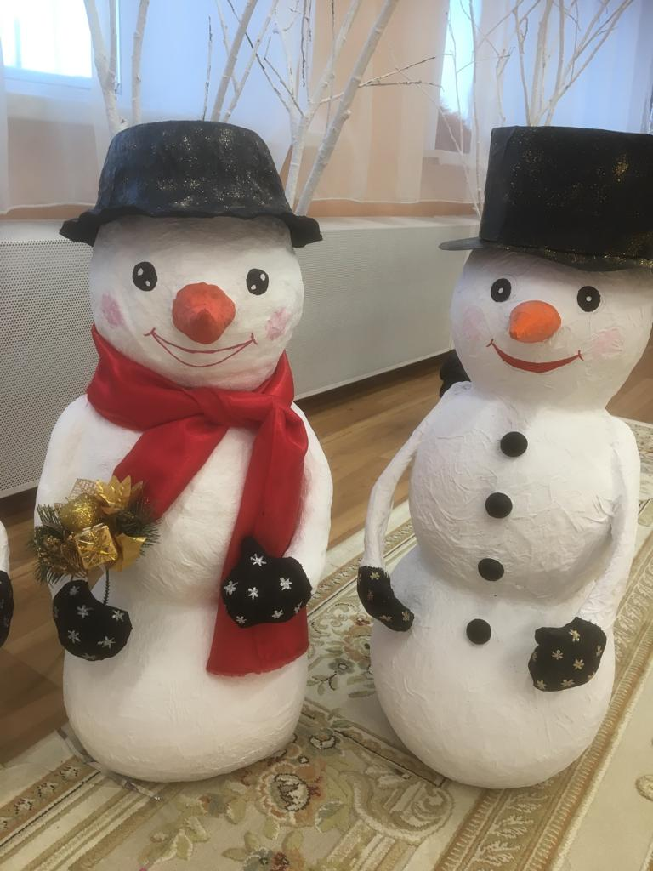
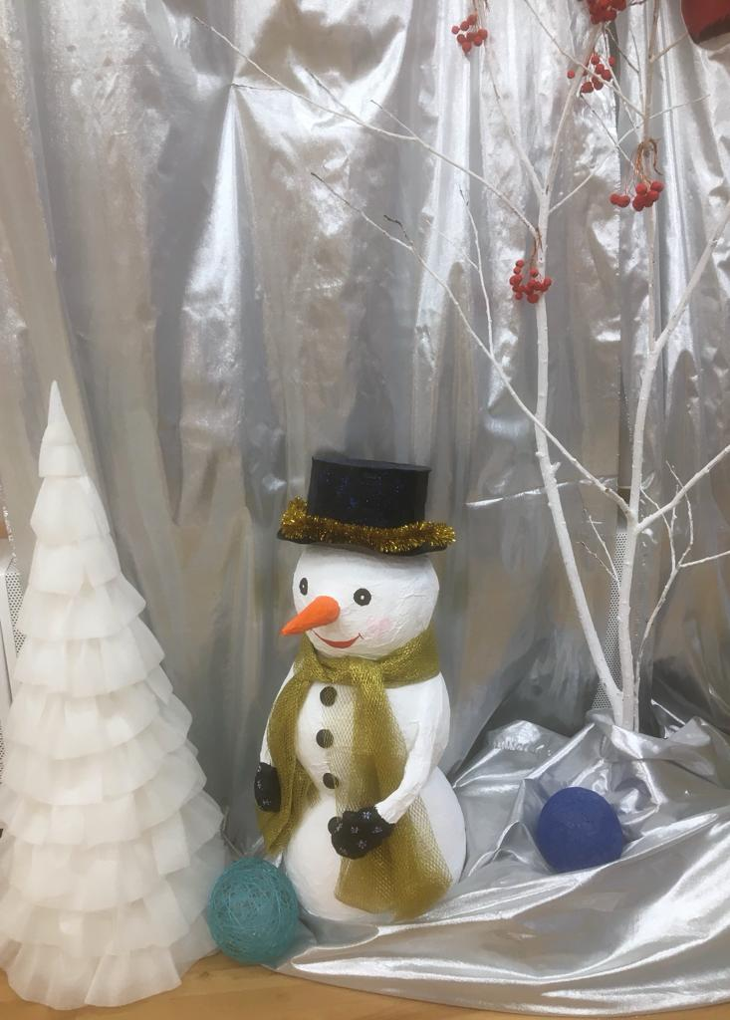

Slide 13
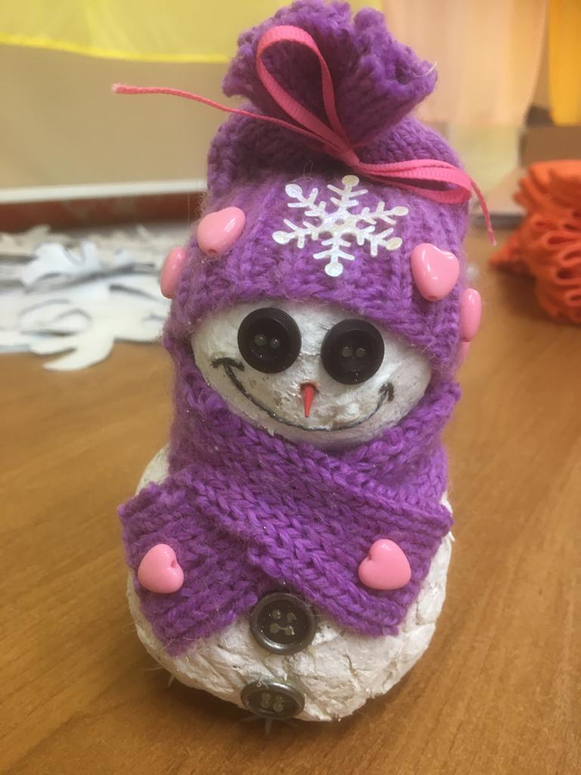
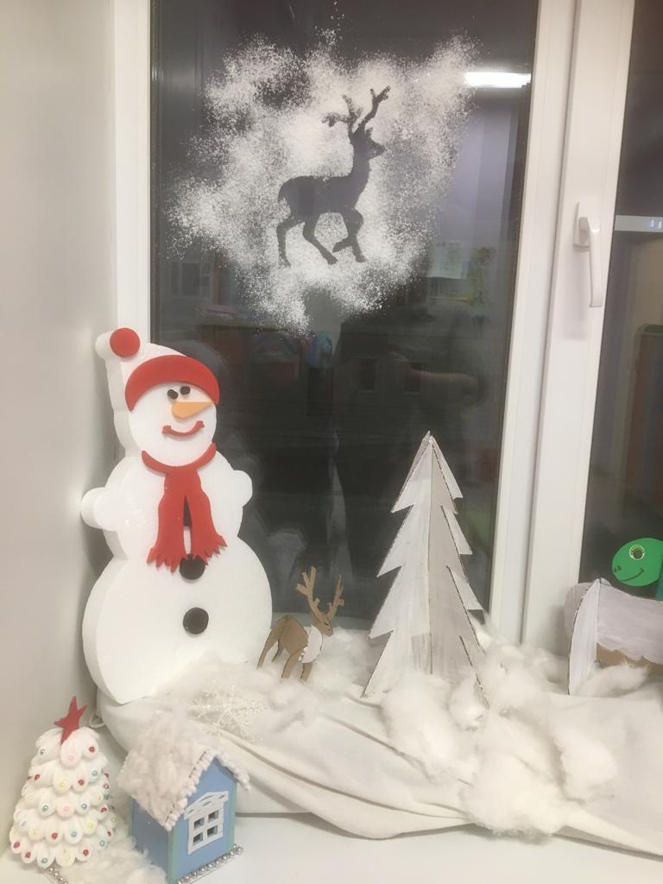

Slide 14
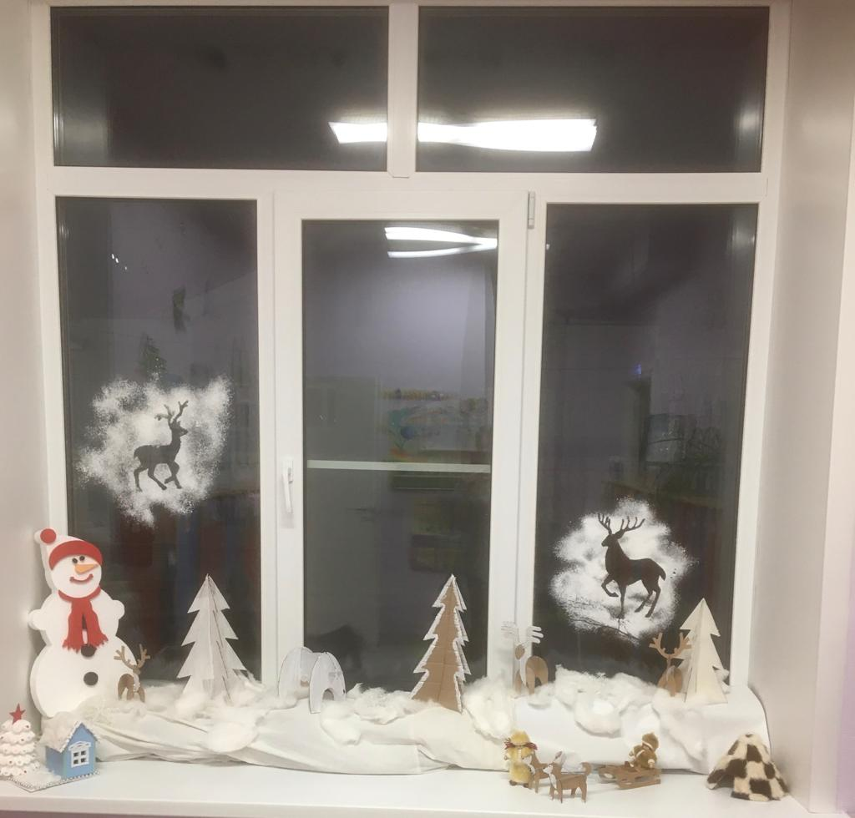

Slide 15
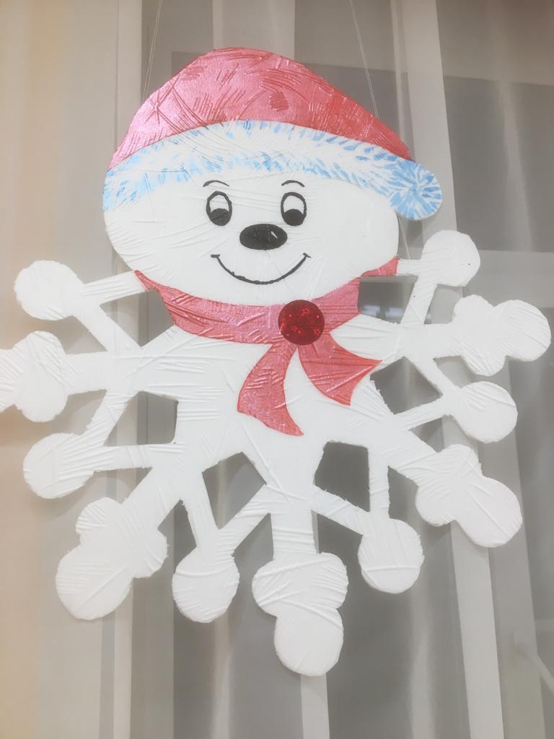
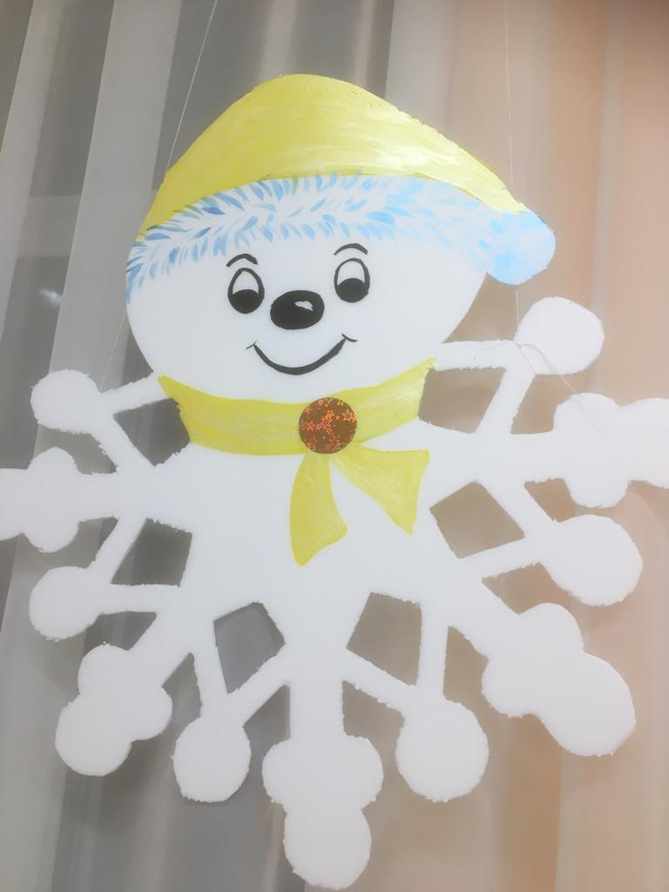

Slide 16
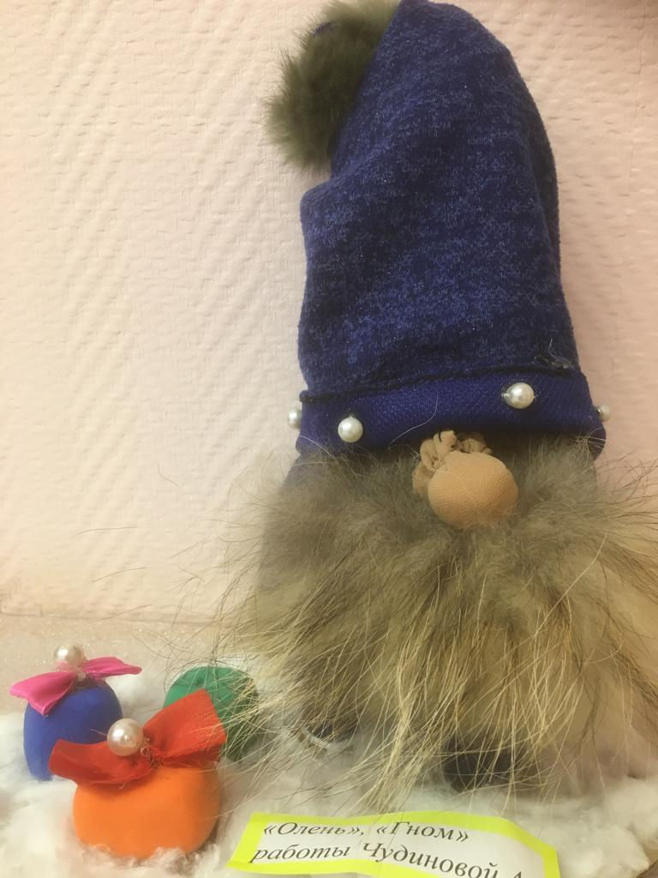
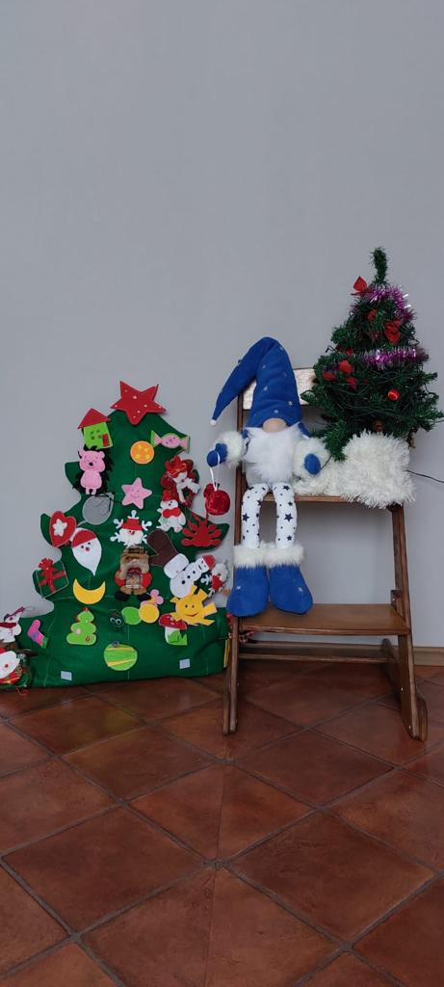

Slide 17
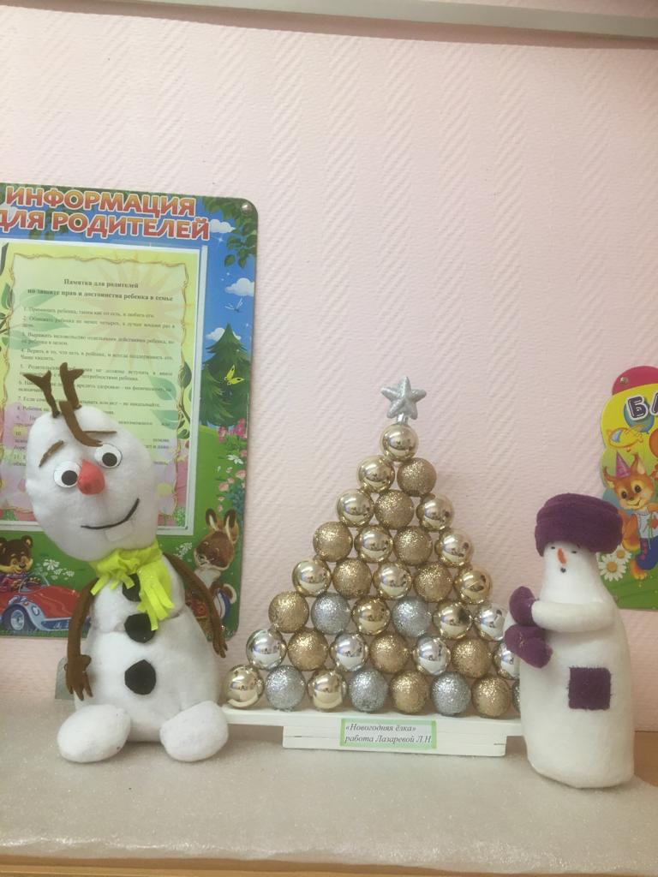
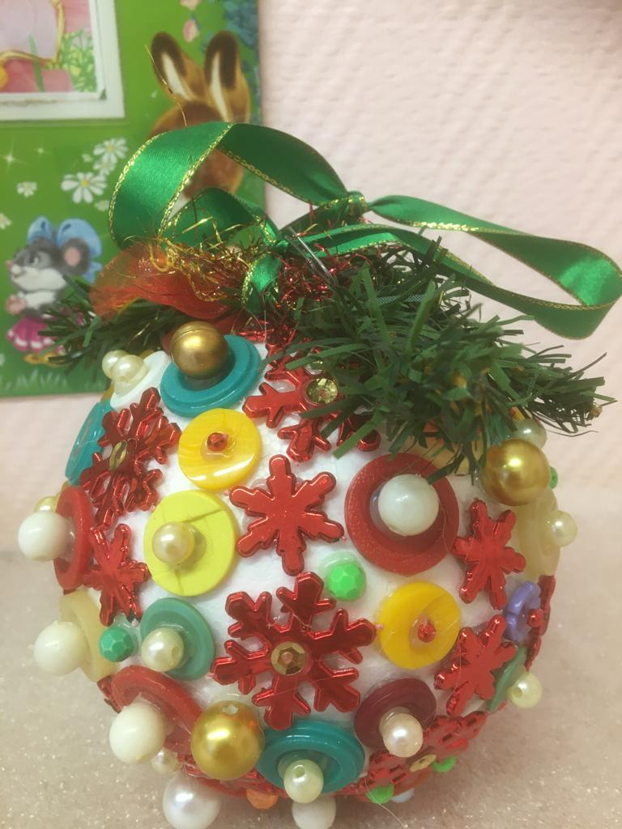

Slide 18
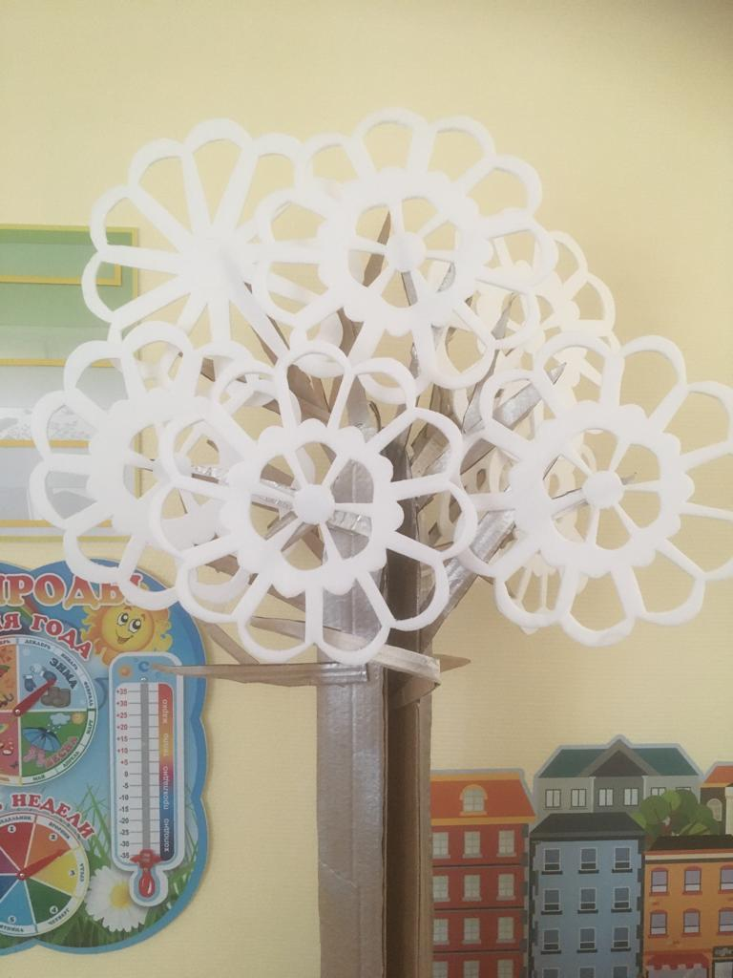
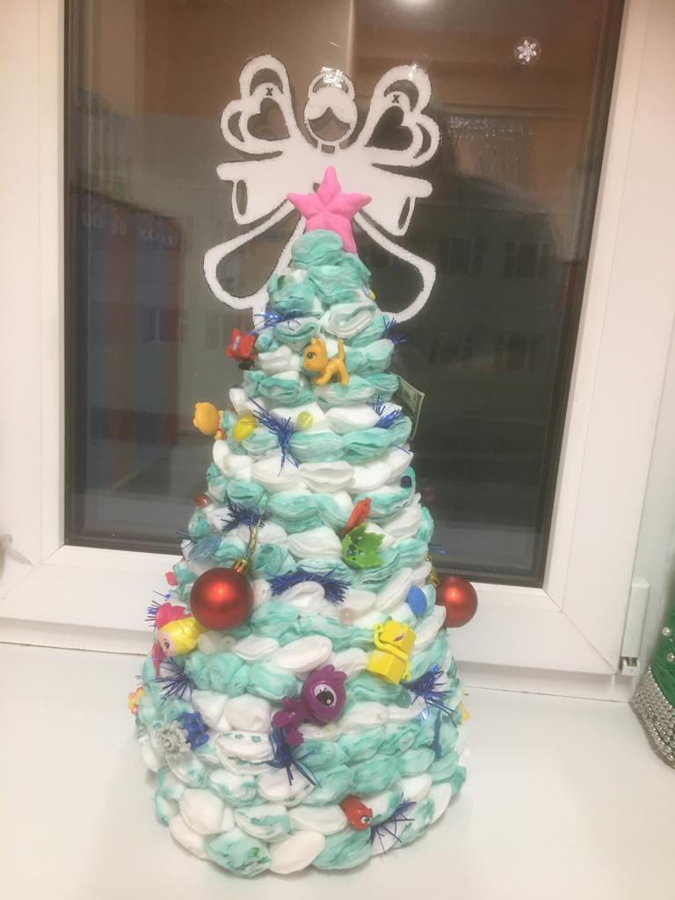

Slide 19
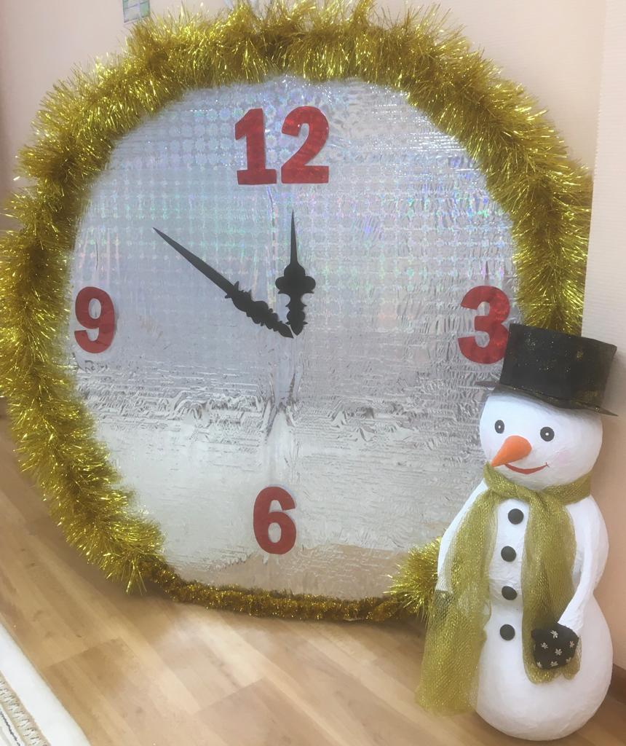

Slide 20
Желаем всем коллегам и родителям творческих успехов!

